Slide 1
HTML-CSS
Hướng dẫn: Phạm Ngọc Huy

Slide 2
HTML là gì
HyperText Markup Language – Ngôn ngữ đánh dấu siêu văn bản
Dùng để tạo ra web
HTML tạo bởi Tim Berners-Lee
HTML CSS và JavaScript là bộ ba nên tảng kĩ thuật cho WWW
Phiên bản chính thức hiện tại HTML5

Slide 3
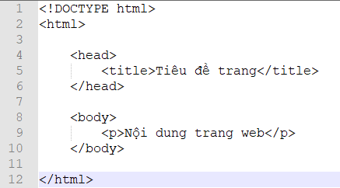
Ví dụ HTML
File HTML có đuôi là .html hoặc .htm

Slide 4
Phần chính của trang HTML
Phần <head></head>
Chứa các mô tả cho trang
Phần <body></body>
Chứa nội dung trang web

Slide 5
Tag HTML
Có trên 120 thẻ HTML
Phân loại theo cấu trúc
Thẻ đóng mở: <head></head>, etc..
Không có thẻ đóng: <img ../>
Phân theo mục đích sử dụng
Thẻ link: a
Thẻ hiển thị văn bản: p
Thẻ ảnh, video…: audio, video, source

Slide 6
Ví dụ thực hành
Thẻ link: a
Thẻ cho văn bản: p, h1,h2,…
Thẻ cho video: source, audio, video
Thẻ ảnh: img
Thẻ form tạo biểu mẫu: Input, form

Slide 7
CSS là gì
CSS là chữ viết tắt của Cascading Style Sheets
Tìm và định dạng lại các phần tử được tạo ra bởi các ngôn ngữ đánh dấu (HTML, XHTML).
Làm cho trang web đẹp hơn

Slide 8
Nhúng CSS vào HTML
Bằng thuộc tính “style” của thẻ
<p style="color: red;">
Nhúng bằng thẻ <style ></style>
<style>
p{
color: red;
}
</style>
Nhúng bằng thẻ <link> trong <head>

Slide 9
Cách viết CSS
Cách viết
Vùng chọn{
Thuộc tính: giá trị;
Thuộc tính: giá trị;
}
Vùng chọn: tên loại thẻ, id, class,..
Id, class là thuộc tính chung của thẻ HTML

Slide 10

Vậy để viết được CSS thì cần … gì?
Vùng chọn
Thuộc tính
Gía trị

Slide 11
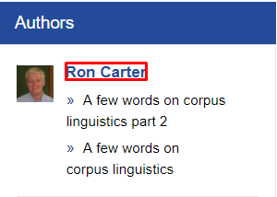
Vùng chọn
Vùng chọn là vùng trên giao diện
Mục đích chọn để thay đổi hiển thị
Đại diện là một thẻ HTML trong mã HTML

Slide 12
Thuộc tính-Gía trị
Là những đặc trưng của vùng chọn
Màu chữ: color,
Cỡ chữ: font-size
Màu nền: background-color
Gía trị
Là giá trị được gán cho thuộc tính
Có một số thẻ HTML có thuộc tính có giá trị có sẵn

Slide 13
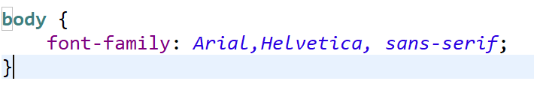
Để viết mã CSS ta chỉ cần biết chọn thẻ và tác động lên nó

Slide 14
Tóm tắt nội dung
HTML là gì
Cách viết HTML
CSS là gì
Cách viết nhúng CSS vào HTML
Cách chọn và tác động thuộc tính

Slide 15
Ví dụ Thực Hành
Định dạng văn bản, video
Sử dụng thẻ: H1, p, a,
Chènh video, hình ảnh, link
Định dạng văn bản theo CSS

Slide 16

Thanh you!

